Slide 1
Интересная часть речи
В русском языке живёт.
Кто что делает, расскажет:
Чертит, пишет иль поёт,
Вышивает или пашет,
Или забивает гол,
Варит, жарит, моет, чистит –
Всё расскажет нам ….

Slide 2
Ули, ули, ули
Все деревья здесь …
Им, им, им
Громко мы сейчас … .
Удим, удим, удим
Лес волшебный мы … .

Slide 3
Ули, ули, ули,
Все деревья здесь зауснули.
Им, им, им
Громко мы сейчас кричим.
Удим, удим, удим
Лес волшебный мы разбудим.

Slide 4
заснули – что сделали?
кричим — что делаем?
разбудим — что сделаем?

Slide 5
Цель урока
Познакомимся с….
Изучим….
Узнаем….

Slide 6
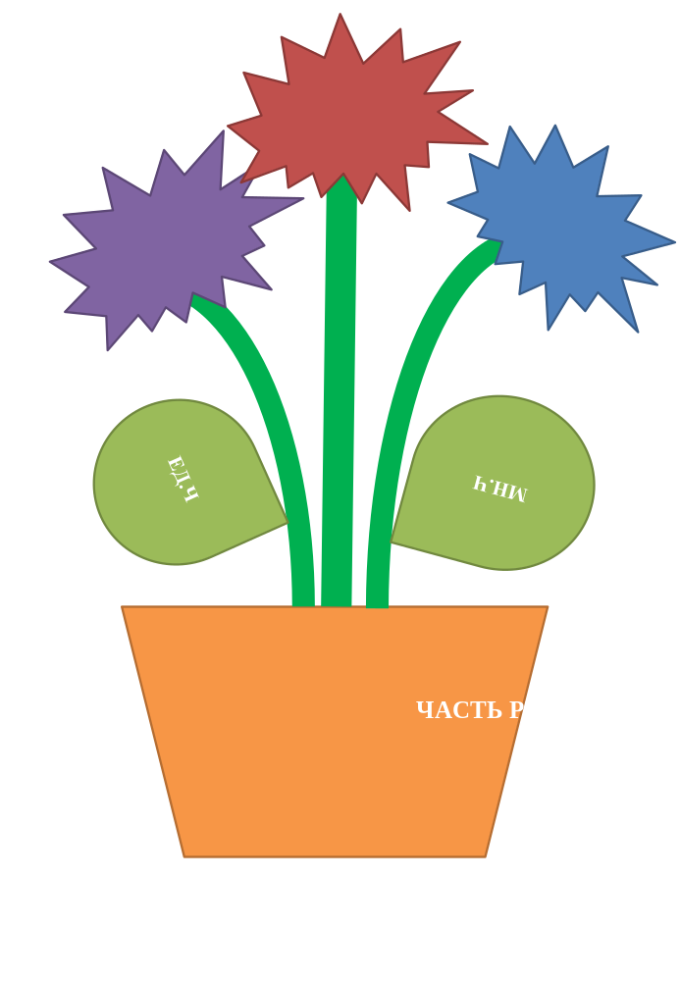

Slide 7



прошедшее настоящее будущее
глагол

Slide 8
время глагола
прошедшее настоящее
Что делали? Что сделаем?
Что сделали? Что будем делать?
обозначает действие обозначает действие
в момент речи после момента речи

Slide 9
время глагола
прошедшее настоящее будущее
Что делали? Что делали? Что сделаем?
Что сделали? Что сделали? Что будем делать?
обозначает действие обозначает действие обозначает действие
до момента речи в момент речи после момента речи

